Slide 1
«Удивительная фигура – треугольник»
Выполнили: Чулкова Олеся, 7 класс Онищенко Владислав, 7 класс
Руководитель: Усачева Светлана Петровна учитель математики, МОУ СОШ №3
г. Котово Волгоградской области

Slide 2
Данная тема является актуальной, так как, в рамках школьной программы невозможно познакомиться с интересными фактами, где треугольник выступает не только как геометрическая фигура, но и имеет смысловое значение. Наш проект будет интересен как школьникам, так и учителям.
Задачи, которые мы перед собой ставили: - изучить исторический и теоретический материал по интересующему вопросу; - выявить практическое применение изучаемого материала;
- создать презентацию из полученных фактов и познакомить с ней своих одноклассников и преподавателей.

Slide 3
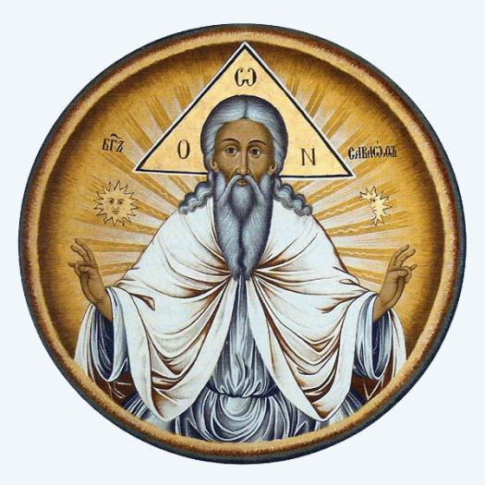
Треугольный нимб бога Саваофа.
Фрагмент росписи в православном храме.

Slide 4
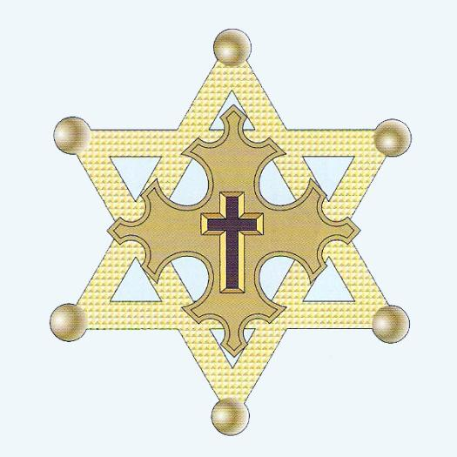
Орден Соломоновой печати.

Slide 5
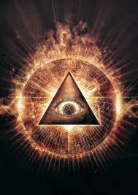
Символ Иеговы

Slide 6
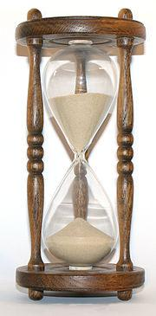
ПЕСОЧНЫЕ ЧАСЫ.
Смертность и неумолимо проходящее время.

Slide 7
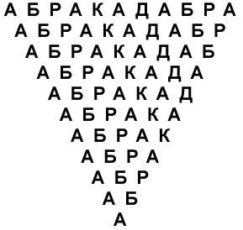
Первая буква большого числа алфавитов. Имеет финикийское происхождение и, чаще всего изображается в виде перевернутого треугольника. Числовое значение - единица.

Slide 8
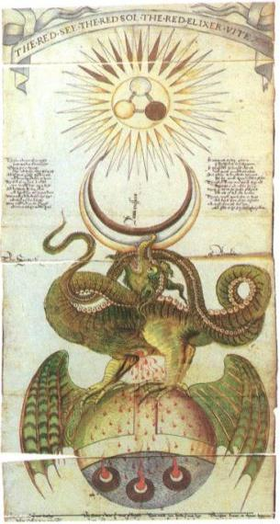
Знаки триады - треугольник и квадрат.

Slide 9
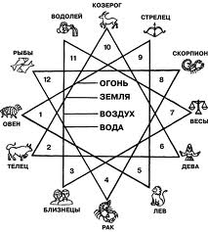
Тригоны.

Slide 10
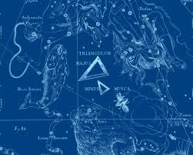
Созвездие треугольника.

Slide 11

Треугольник в психологии.

Slide 12

СВОБОДА. РАВЕНСТВО. БРАТСТВО.

Slide 13
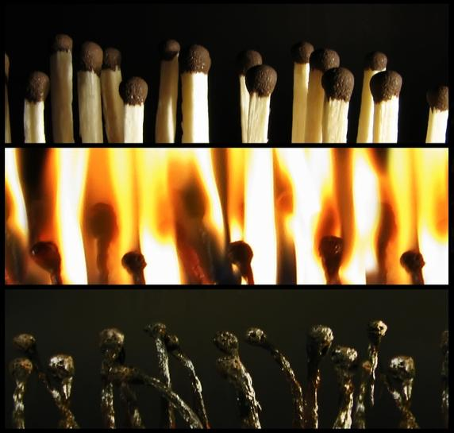
ПРОШЛОЕ. НАСТОЯЩЕЕ. БУДУЩЕЕ.

Slide 14

МУДРОСТЬ. СИЛА. КРАСОТА.

Slide 15
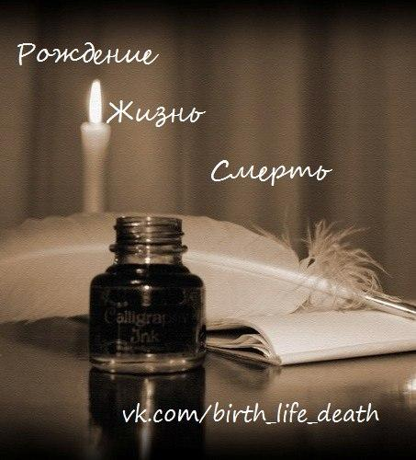
РОЖДЕНИЕ. ЖИЗНЬ. СМЕРТЬ.

Slide 16
Заключение.
Познакомившись с различными данными о геометрической фигуре – треугольник мы пришли к выводу, что треугольник в жизни человечества существует в различных сферах. Данная фигура является знаковой и имеет смысловое значение. Очень много информации мы получили из различных источников. Но к сожалению, возникло очень много вопросов, выходящих за рамки нашего проекта. Поэтому мы планируем и дальше исследовать такую удивительную фигуру – треугольник!

